Slide 1
Группа компаний ЭКО-ПРОЕКТ г. Екатеринбург
Очистка производственно-
дождевых и поверхностных сточных вод

Slide 2
История развития ЭКО-ПРОЕКТа:
1993г. – Научно-проектная фирма ЭКО-ПРОЕКТ основана, как организация по проектированию водоочистных установок, преимущественно – для металлургических предприятий. Основатели – ведущие специалисты из Уральского государственного института по проектированию металлургических заводов – Уралгипромез, г. Екатеринбург
1995г. – Создан отдел разработки конструкторской документации водоочистного оборудования
1996г. – Организовано производство оригинального высокоэффективного водоочистного оборудования
1997г. – Создан отдел технологических исследований и пуско-наладки
В результате развития создана комплексная инжиниринговая компания, специализированная на создании и внедрении инновационных водоочистных технологий, а также на технологической поддержке институтов генерального проектирования предприятий черной металлургии (ГИПРОМЕЗов и др.) России и Украины.
Водоочистные технологии ЭКО-ПРОЕКТа широко применяются также в цветной металлургии, в машиностроении, в коммунальном хозяйстве и в других отраслях народного хозяйства

Slide 3
Структура ГК ЭКО-ПРОЕКТ:
Руководство организационно-техническое
Отдел технологических исследований и пуско-наладки:
Проектный отдел:
Конструкторский отдел:
Отдел производства оборудования:
Службы обеспечения:
- Технологические исследования
- Разработка технологических регламентов для проектирования
- Пуско-наладка
- Обучение экспл. персонала предприятий
- Техническая помощь предприятиям и сервисное обслуживание
- Генеральное проектирование
- Технологическое проектирование
- Авторский надзор за строительством
- Разработка конструкторской документации для изготовления водоочистного оборудования
- Контроль качества в процессе изготовления оборудования
- Производство водоочистного оборудования
- Комплексная поставка оборудования
- Шеф-монтаж оборудования
Финансово-договорной отдел
Группа маркетинга и технической информации
Транспортный отдел

Slide 4
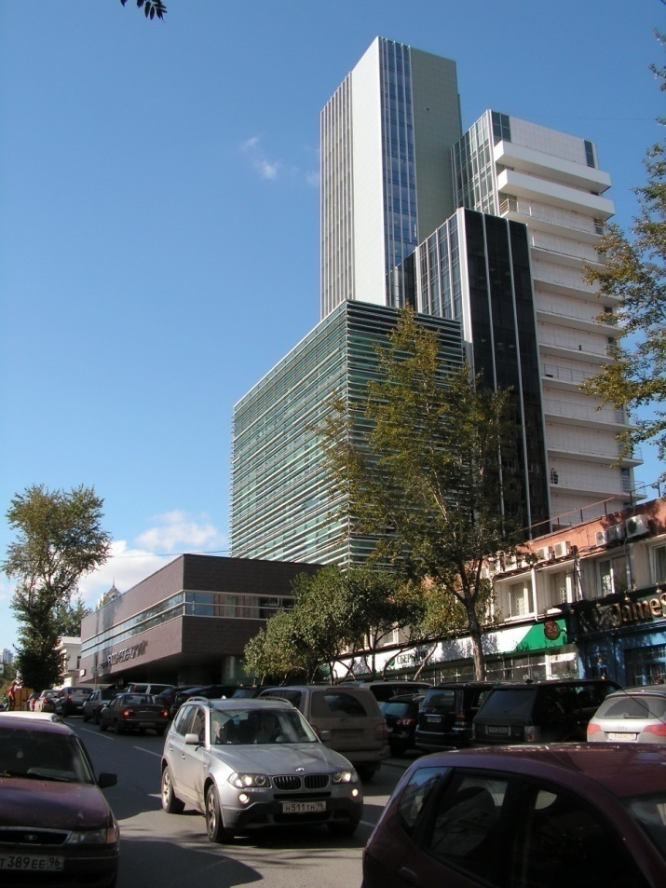
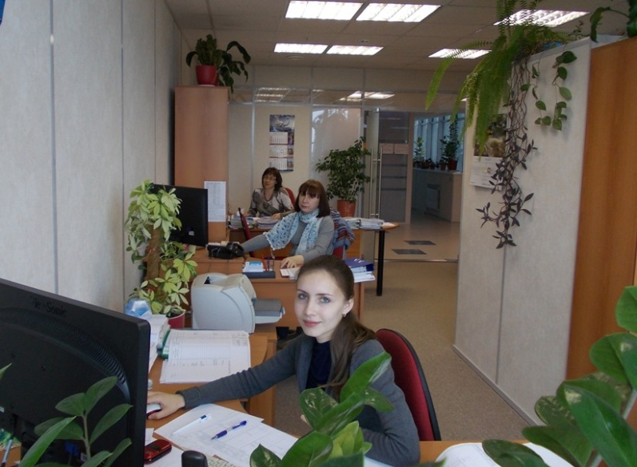
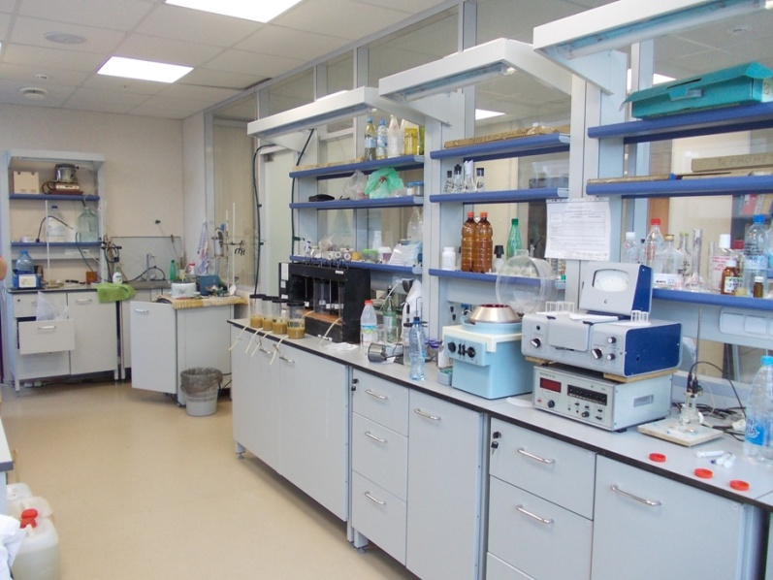
Проектный отдел
Собственный офис ЭКО-ПРОЕКТа расположен на девятом этаже бизнес-центра «Вознесенский» в центре Екатеринбурга
Технологическая лаборатория

Slide 5
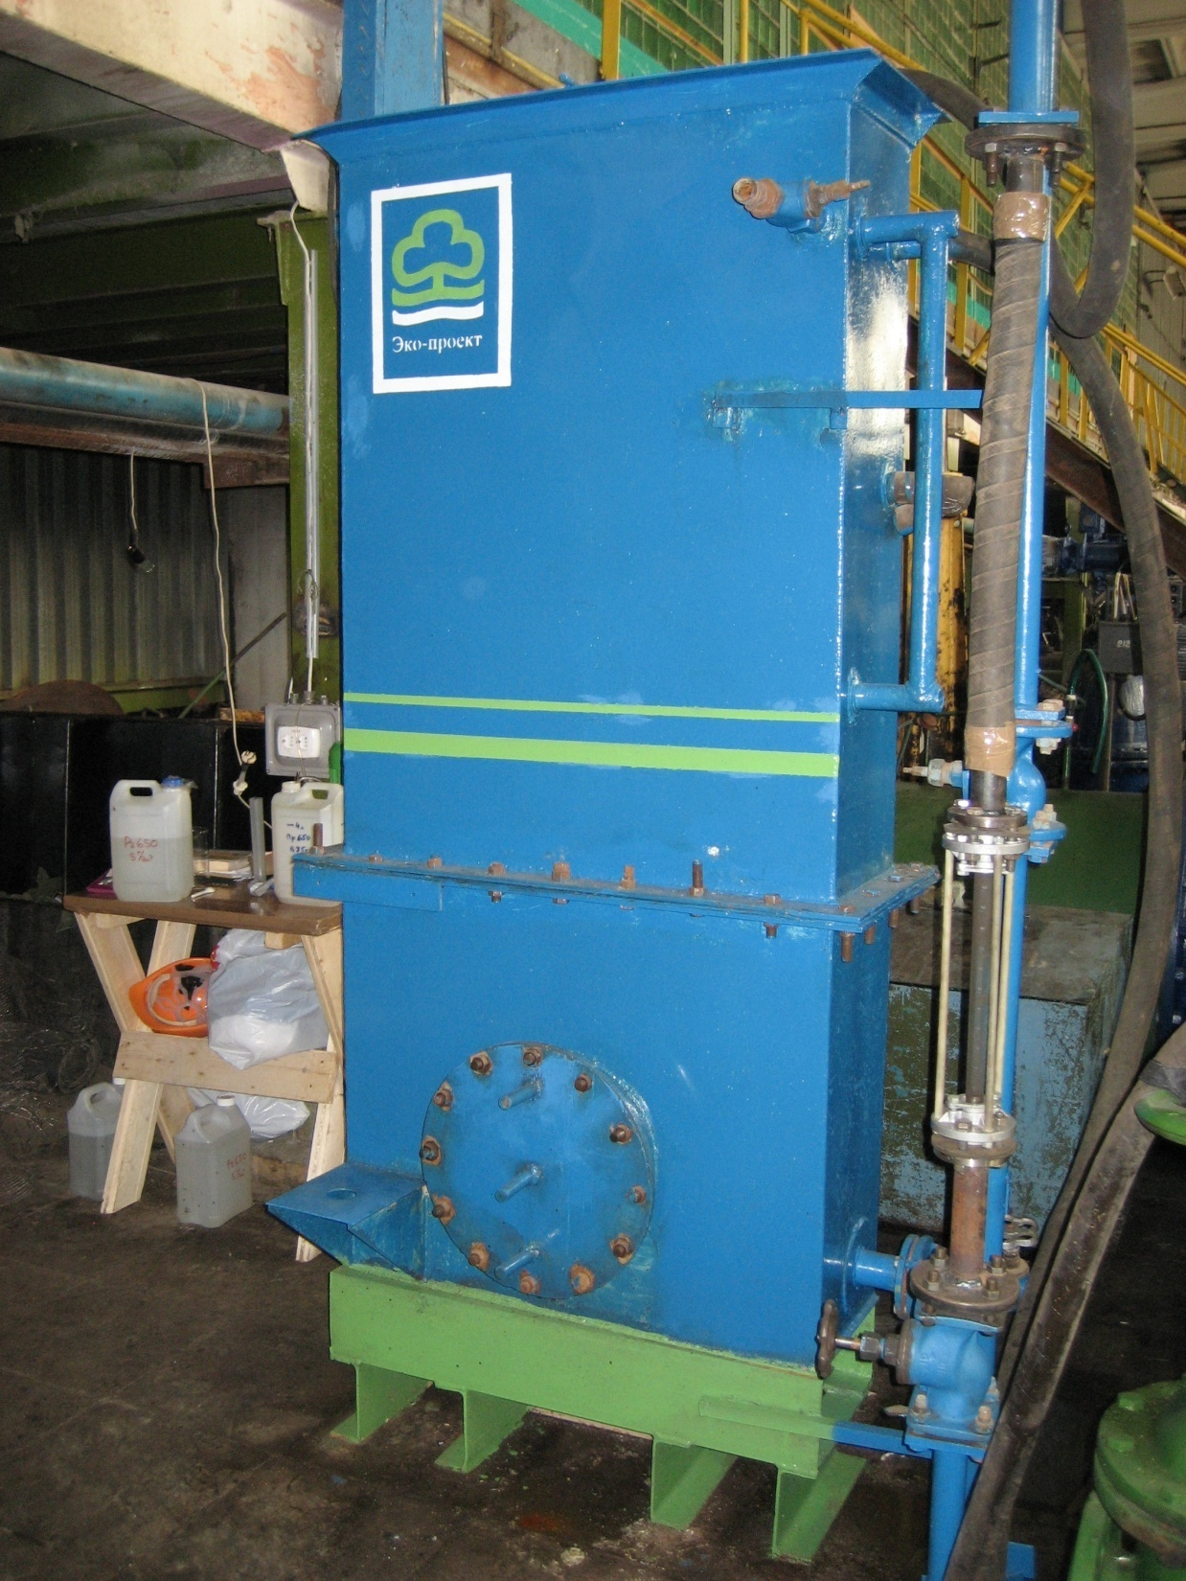
Пилотная установка

Slide 6
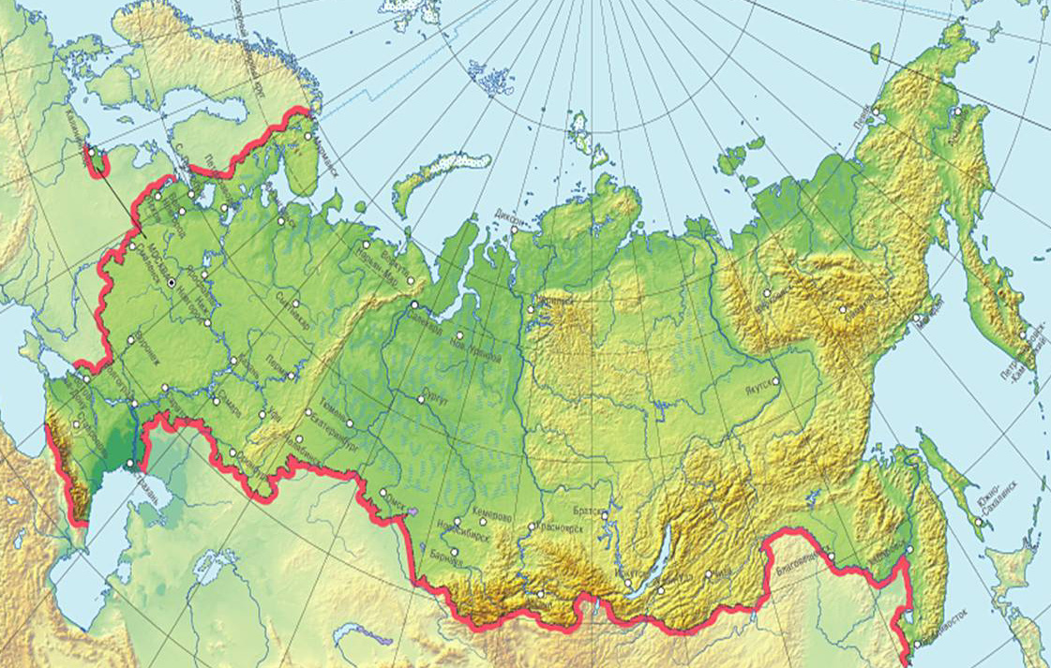
Великий Новгород
Череповец
МОСКВА
У К Р А И Н А
Калуга
Электросталь
Енакиево
Ст.Оскол
Выкса
Макеевка
Липецк
Омутнинск
Новый Уренгой
Нововоронеж
Ижевск
Серов
Пионерский
Ноябрьск
Тольятти
Пермь
Советский
Шахты
Чусовской
Коммунистический
Черное море
Абинск
Н.Серги
В.Салда
Туринск
Красноуральск
Н.Тагил
Тавда
Невинномысск
Аша
ЕКАТЕРИНБУРГ
Учалы
Тюмень
Сибай
Челябинск
Ялуторовск
Владикавказ
Кувандык
Магнитогорск
Медногорск
Новотроицк
Комсомольск-на-Амуре
Кемерово
Каспийское море
К А З А Х С Т А Н
Новокузнецк
Балхаш
География наших объектов

Slide 7
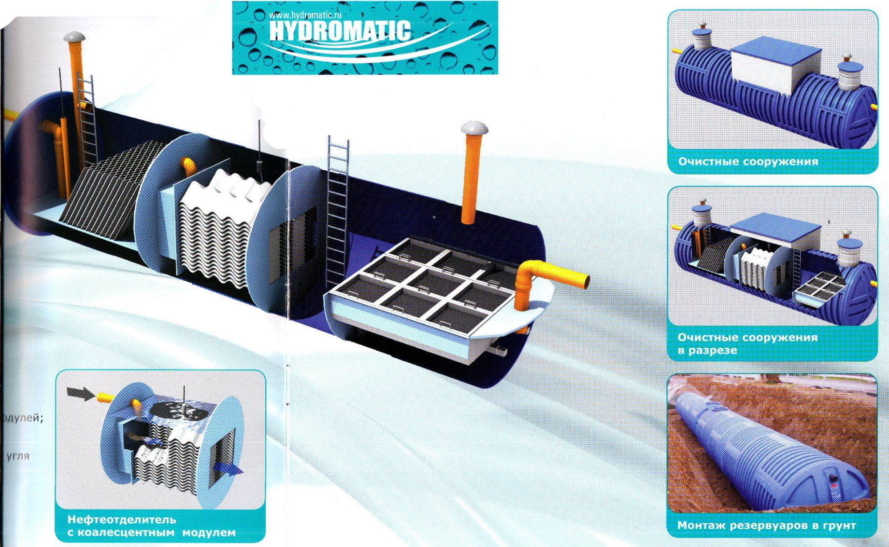
Установка очистки ливневых стоков

Slide 8
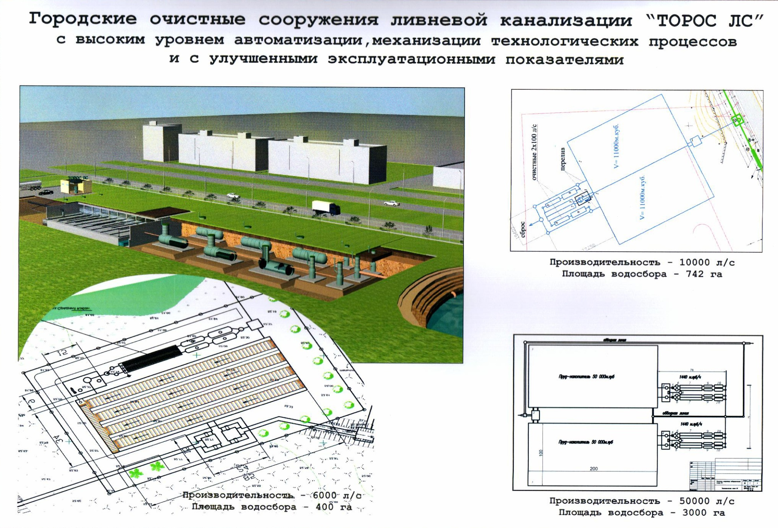
Городские очистные сооружения ливневой канализации

Slide 9
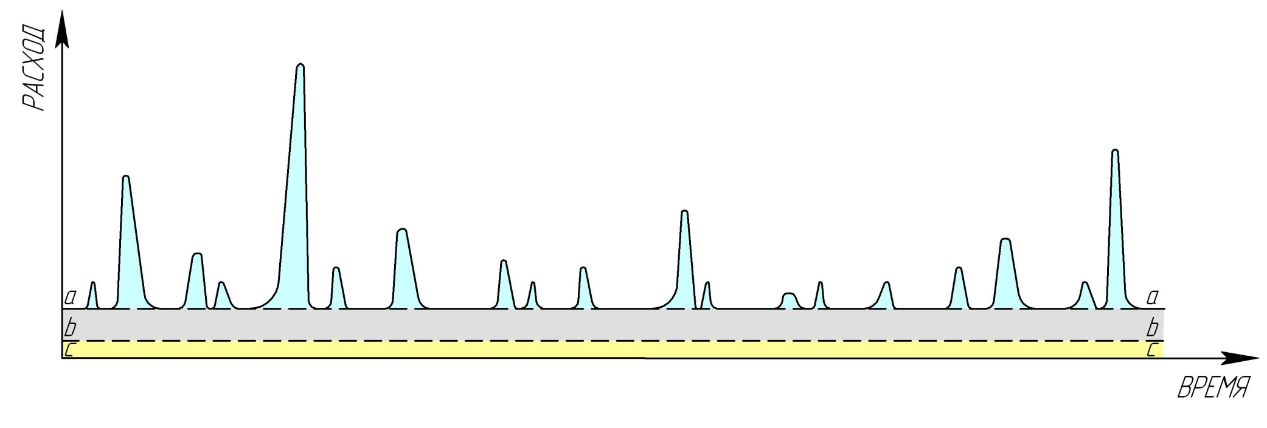
График поступления поверхностного и постоянного стоков в промышленную канализацию

Slide 10
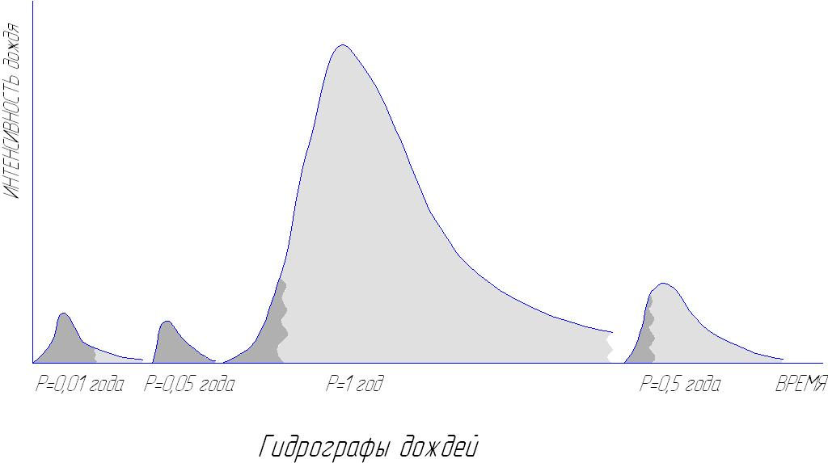
Гидрографы дождей

Slide 11
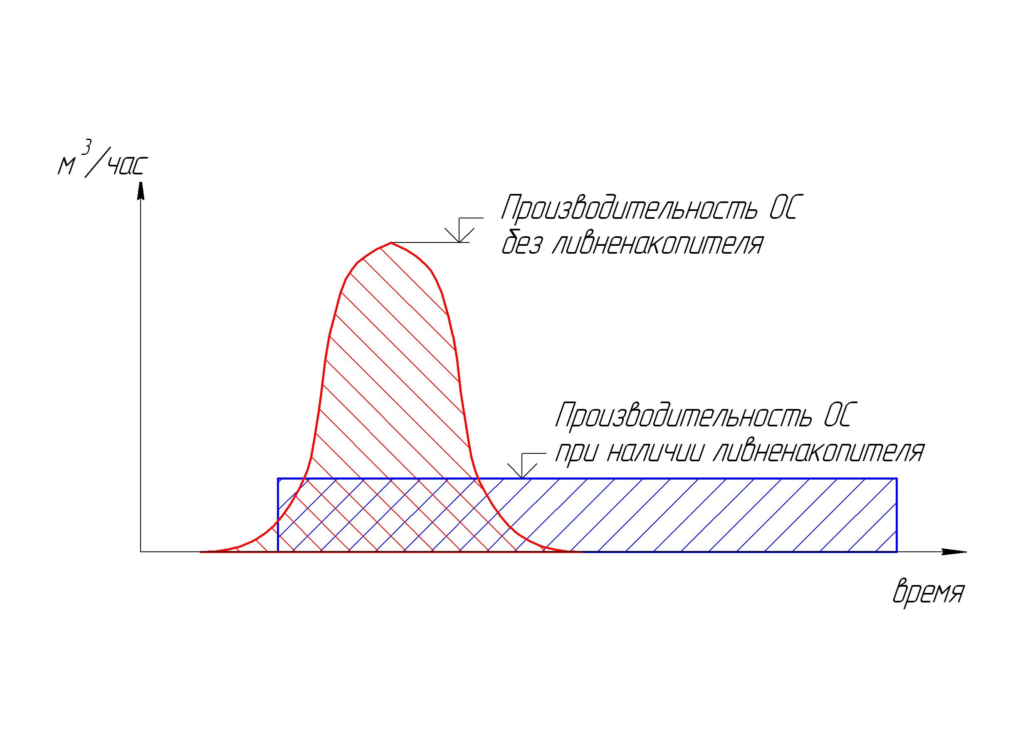
Производительность очистных сооружений

Slide 12
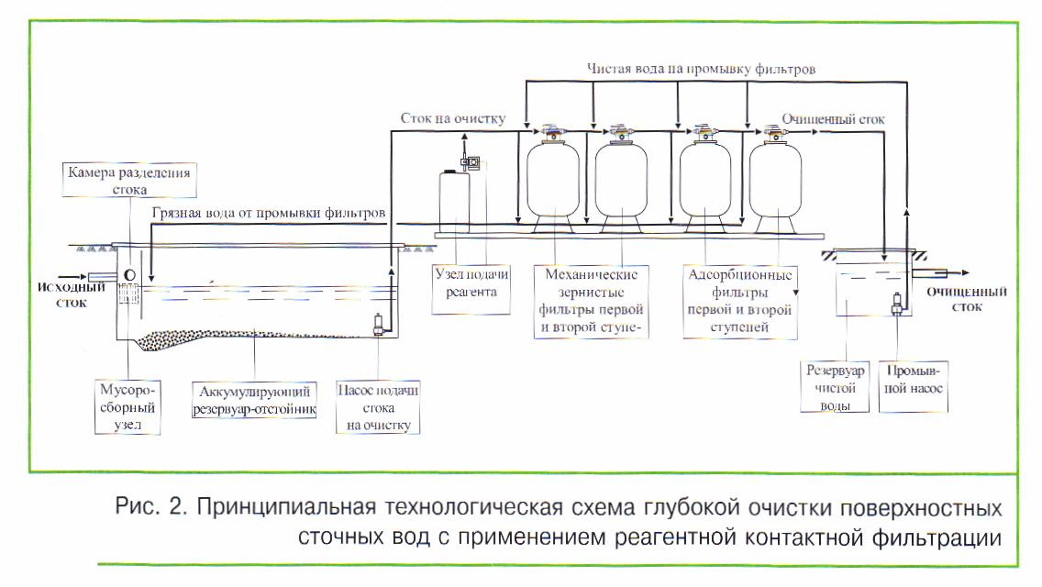
Принципиальная технологическая схема глубокой очистки поверхностных сточных вод с применением реагентной контактной фильтрации

Slide 13
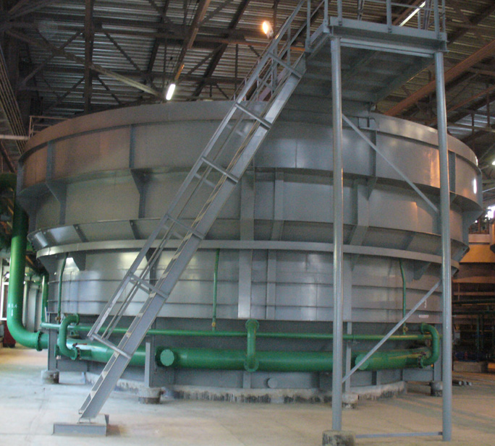
ОТСТОЙНИКИ-ФЛОКУЛЯТОРЫ ЭП
* используются, как основные аппараты, в реагентных и безреагентных технологиях очистки природных и техногенных (оборотных, сточных и т.п.) вод. К 2016 г. введено в эксплуатацию более 150 аппаратов номинальной производительностью до 2000 м³/ч (диаметр – 12 м., высота – 6,1 м.). Большинство действующих аппаратов имеет производительность до 1200 м³/ч (диаметр – 10 м., высота – 5,6 м.)

Slide 14

Конструкция отстойника-флокулятора

Slide 15
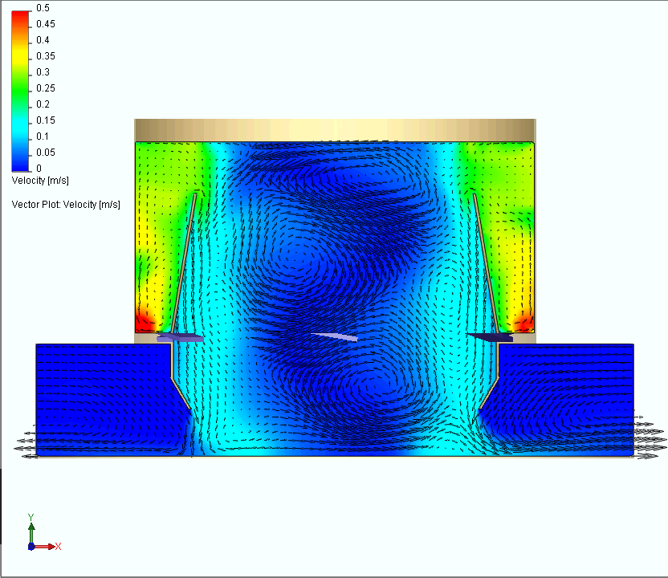
Визуализация течений воды в камере хлопьеобразования
отстойника-флокулятора ЭП с использованием программы «Flow Wision»

Slide 16
Особенности отстойников-флокуляторов:
Увеличенная удельная гидравлическая нагрузка на аппарат, которая составляет 5 ÷ 15, а в отдельных случаях – до 20 м³/(м²⋅ ч), вместо 1,0 ÷ 2,5 м³/(м² ⋅ ч) для вторичных горизонтальных и радиальных отстойников.
Малые габариты при большой единичной мощности аппаратов – до 3 -5 тыс. м³/ч. Так, аппарат диаметром 10м и высотой 5,6 м имеет производительность, в зависимости от области использования, от 400 до 1200 м³/ч.
Экологичная закрытая конструкция, ограничивающая выброс из аппарата паров воды и нефтепродуктов.
Высокая эффективность очистки воды от взвешенных веществ (В) и нефтепродуктов (Н) – до величины В – до 5 мг/л, Н – до 0,2 мг/л.
Устойчивость по эффективности очистки воды от взвешенных веществ и нефтепродуктов при больших колебаниях состава исходной воды.
Полная автоматизация процесса очистки воды и удаления осадка.
Возможность применения в самых разных реагентных и безреагентых технологиях очистки природных, оборотных и сточных вод.
Возможность размещения как внутри, так и вне зданий в зависимости от условий работы и климата; при размещении аппаратов в здании тепло, выделяемое корпусом аппарата, используется для отопления.
Минимальное энергопотребление, в сравнении с другими технологиями глубокой очистки воды – фильтрованием и флотацией, поскольку процесс осуществляется с использованием сил гравитации.

Slide 17
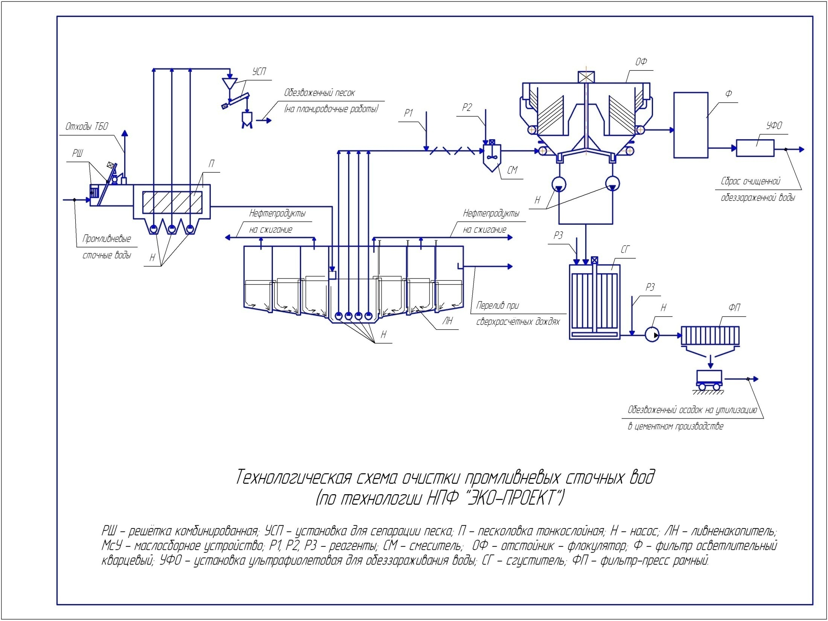

Slide 18
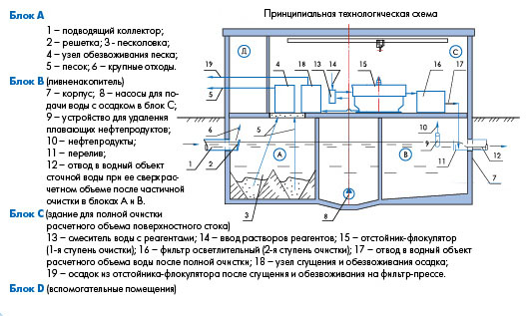
Принципиальная технологическая схема

Slide 19
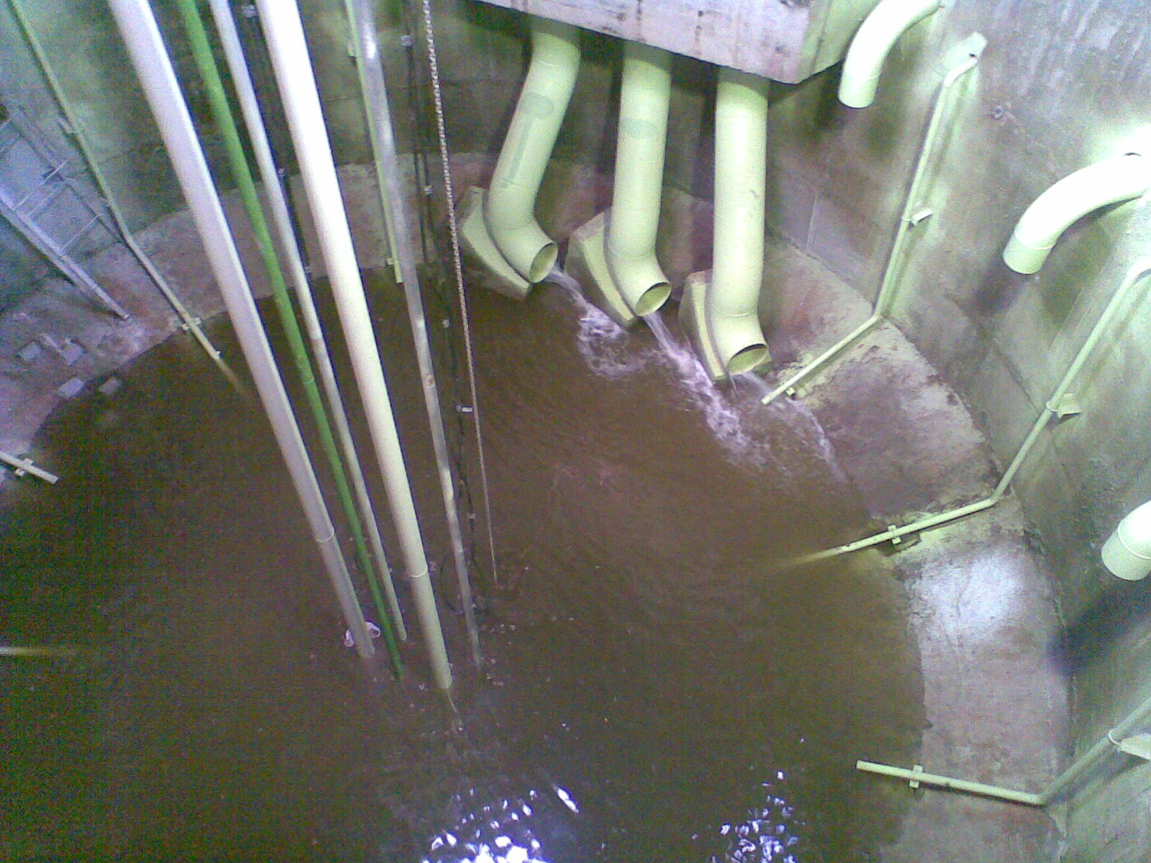
Центральные секции ливненакопителя

Slide 20
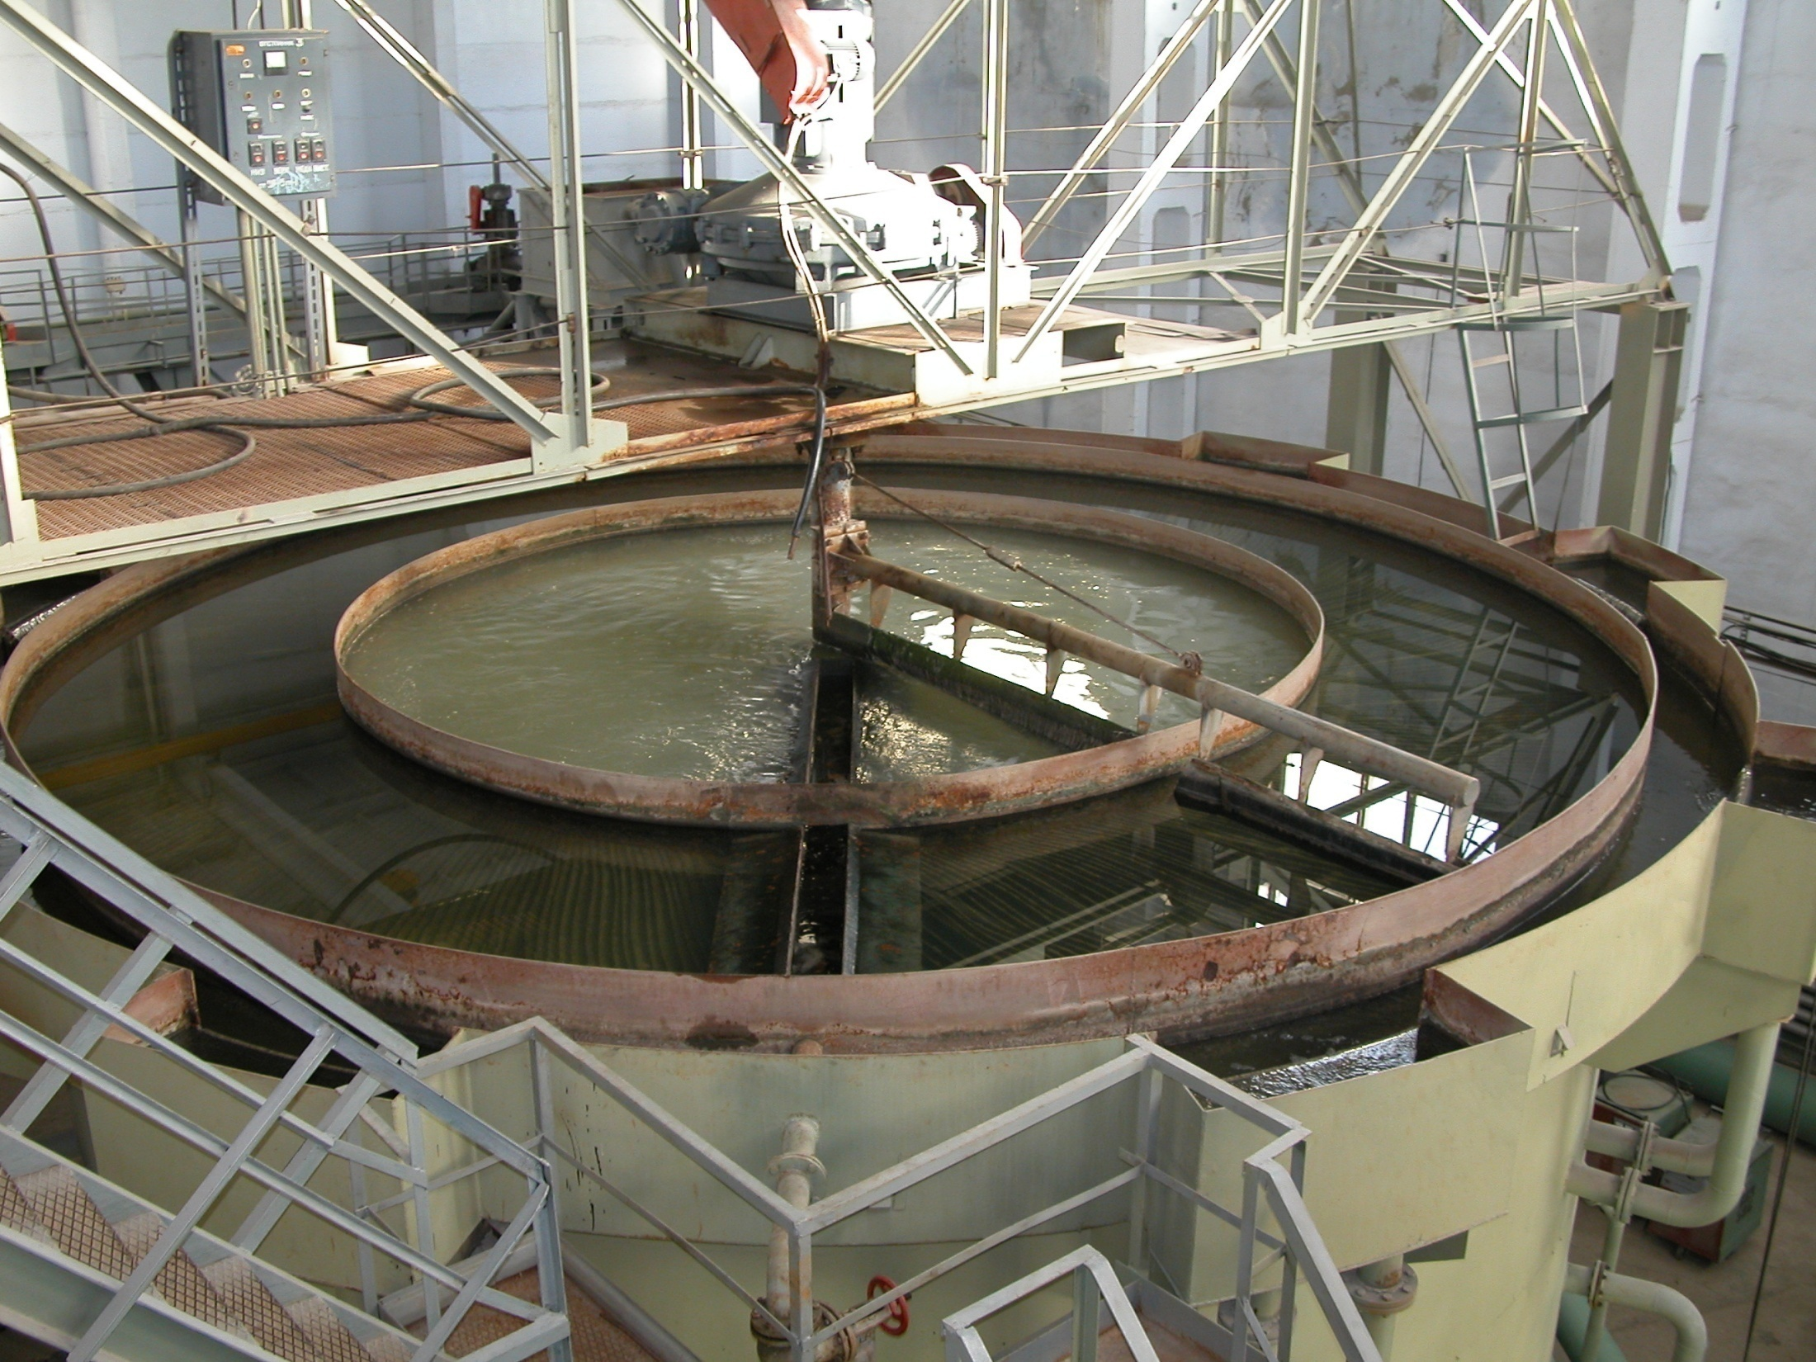
Уралмашзавод
Очистные сооружения промышленно-ливневой канализации завода Отстойник-флокулятор

Slide 21
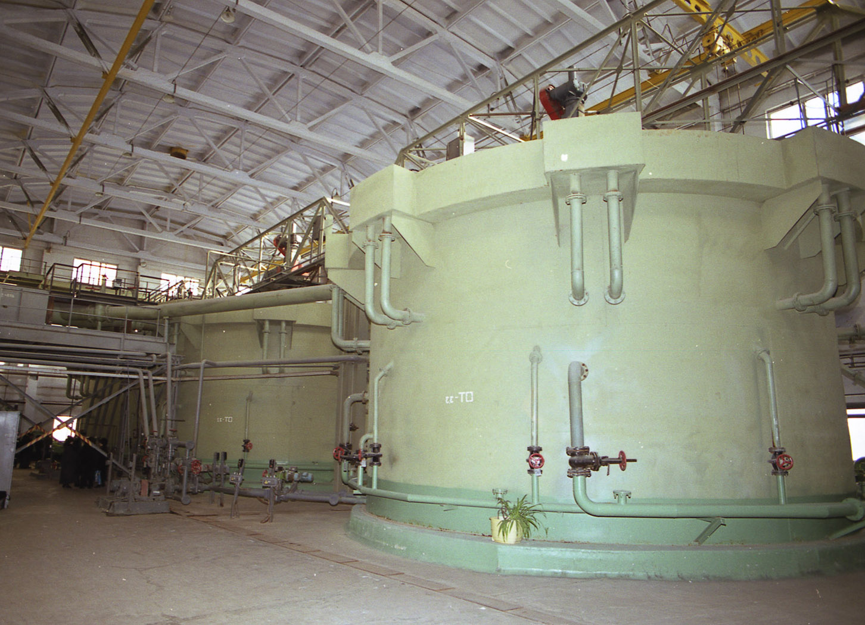
Уралмашзавод
Очистные сооружения промышленно-ливневой канализации завода Зал отстойников-флокуляторов

Slide 22
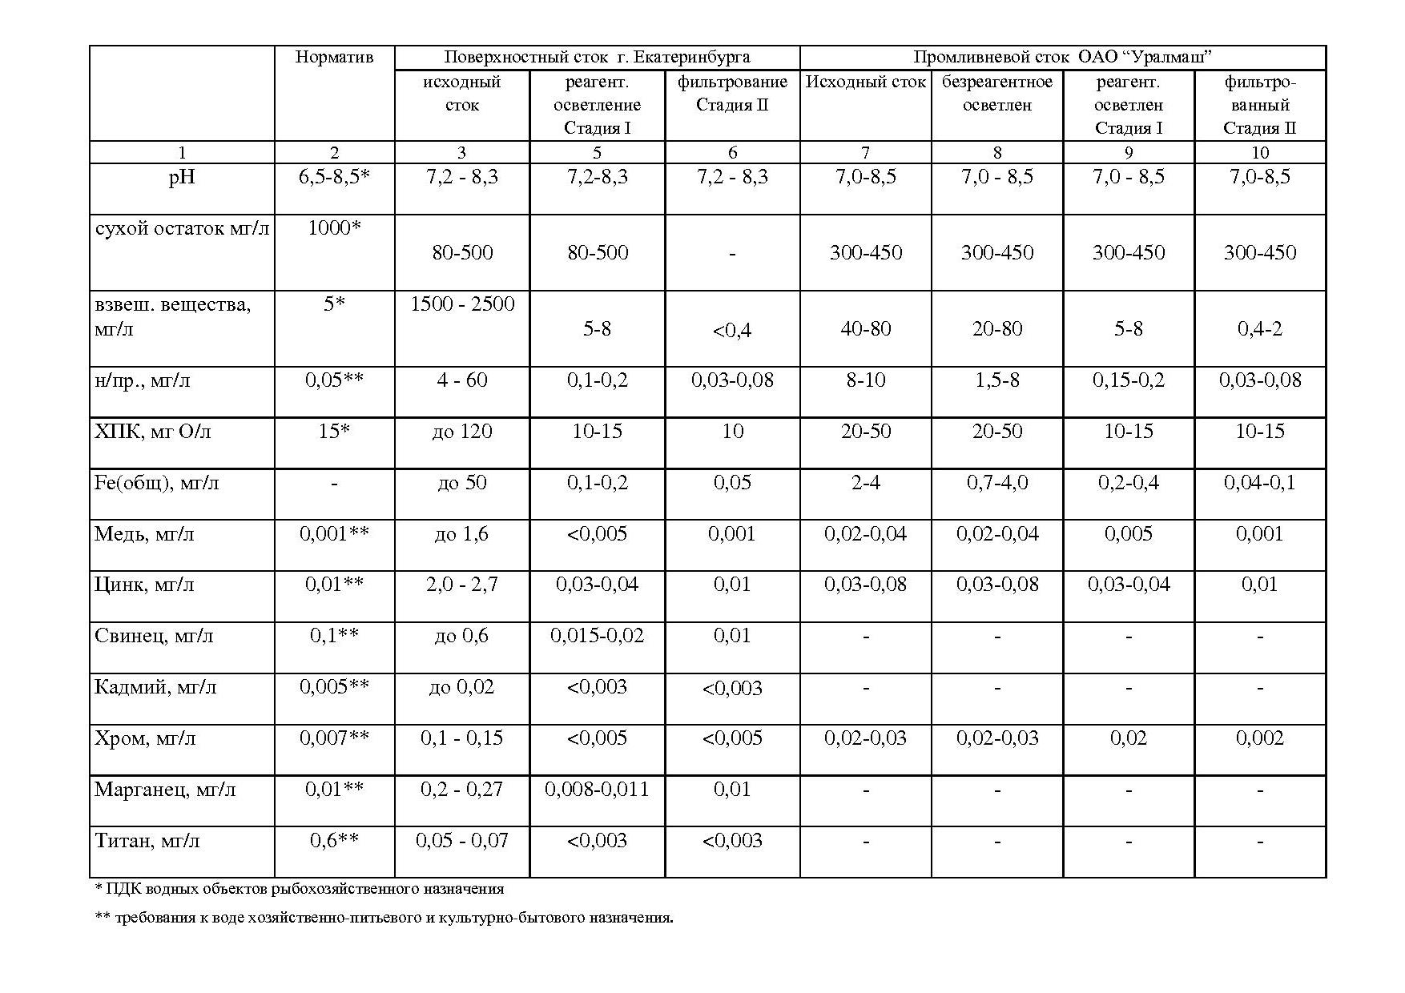
Состав ливневых и талых вод по данным литературы
Химический состав ливневых и талых вод

Slide 23
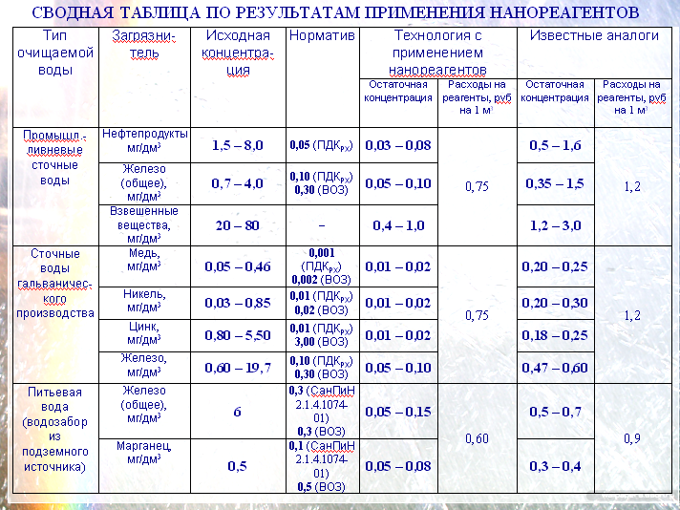

Slide 24
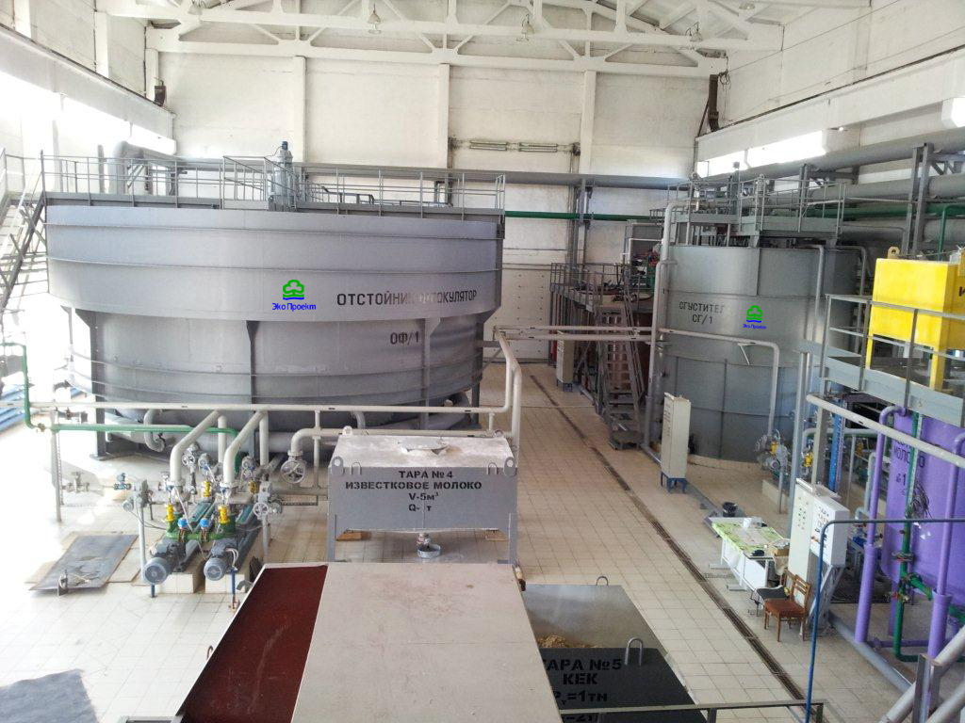
Отстойник-флокулятор диаметром 10м,
производительность - 400 м³/ч

Slide 25
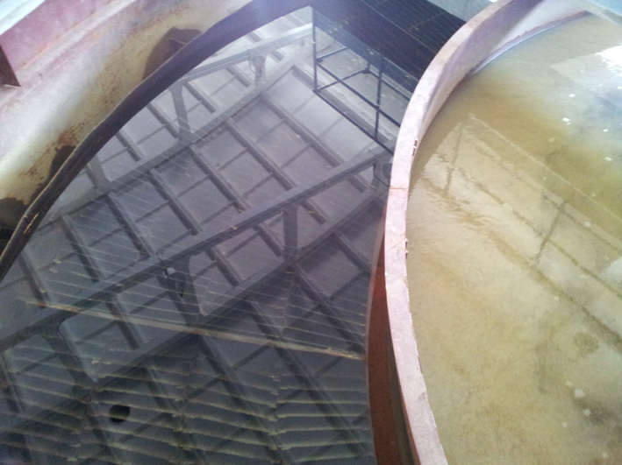
Вид на камеру хлопьеобразования и
камеру отстаивания отстойников-флокуляторов

Slide 26
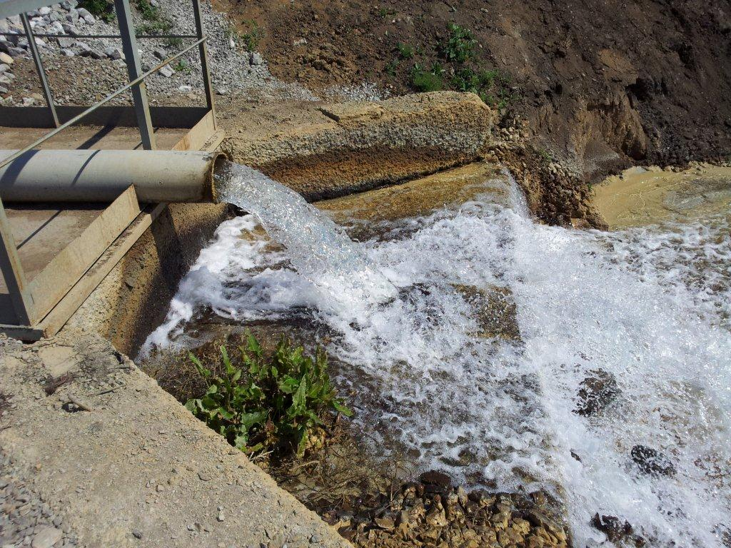
Выпуск сточных вод, очищенных в одну ступень на
отстойниках-флокуляторах

Slide 27
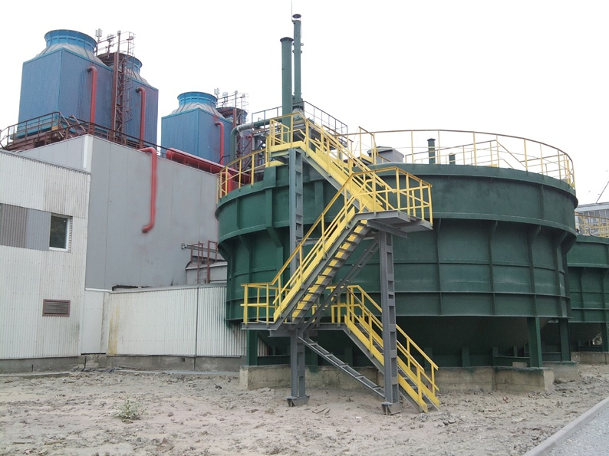
Отстойник-флокулятор диаметром 12м

Slide 28
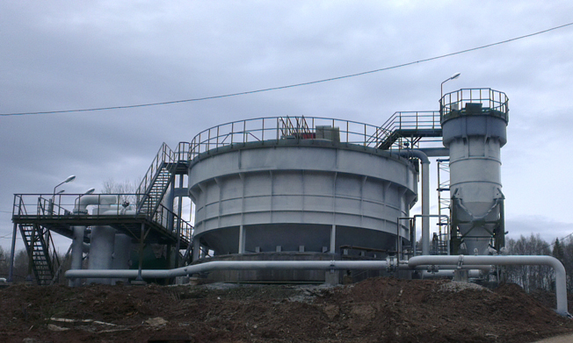
Отстойник-флокулятор диаметром 12м,
производительность по очистке поверхностного стока - 800 м³/ч

Slide 29
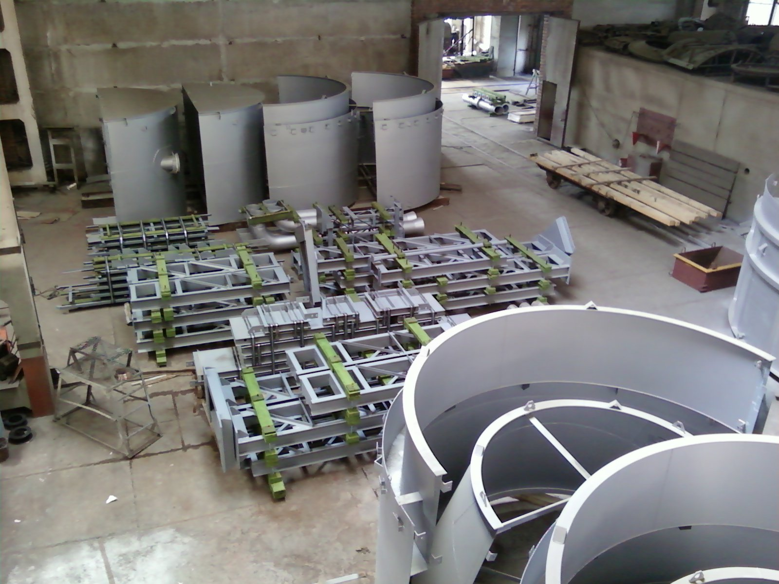
Изготовление узлов оборудования

Slide 30
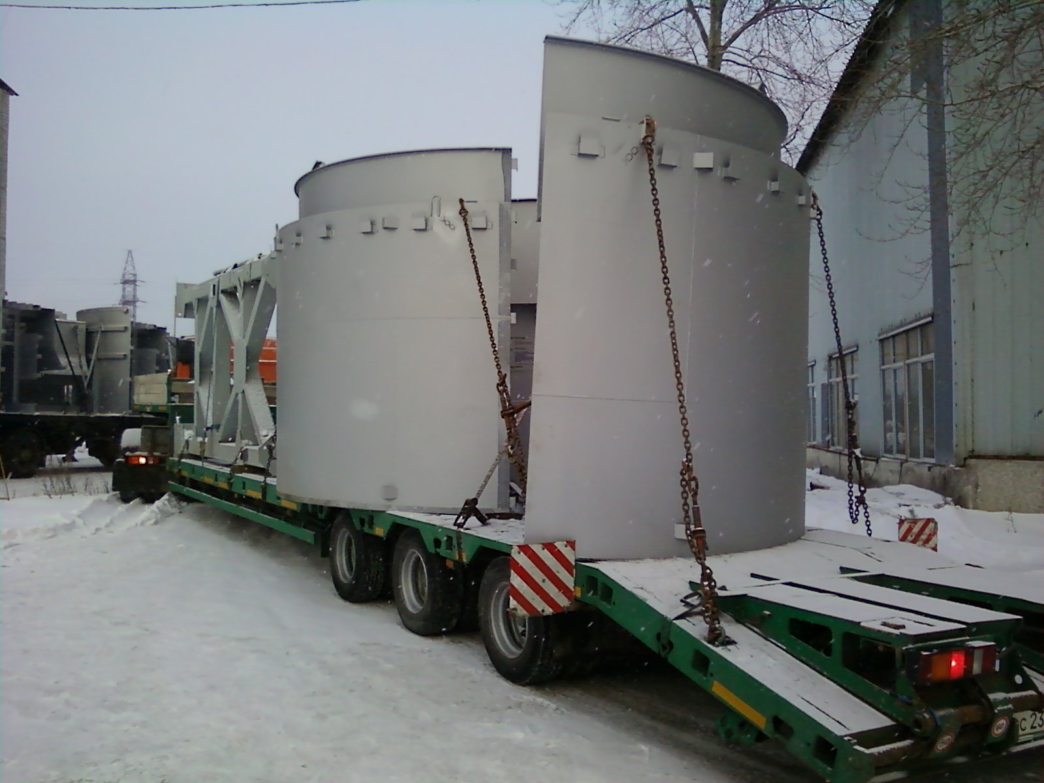
Отгрузка транспортных узлов

Slide 31
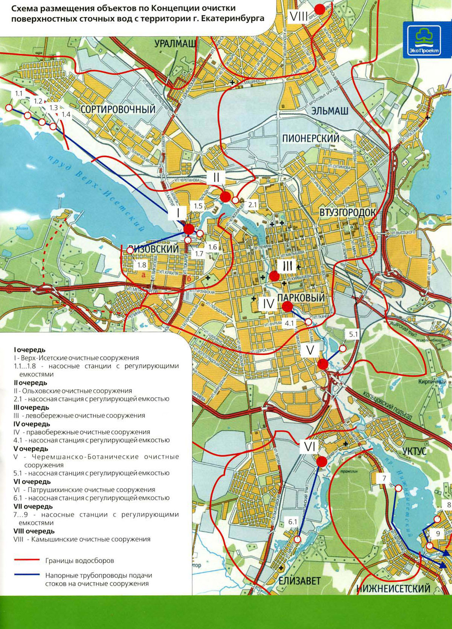
Схема размещения очистных сооружений по концепции очистки ливневых сточных вод г. Екатеринбурга

Slide 32
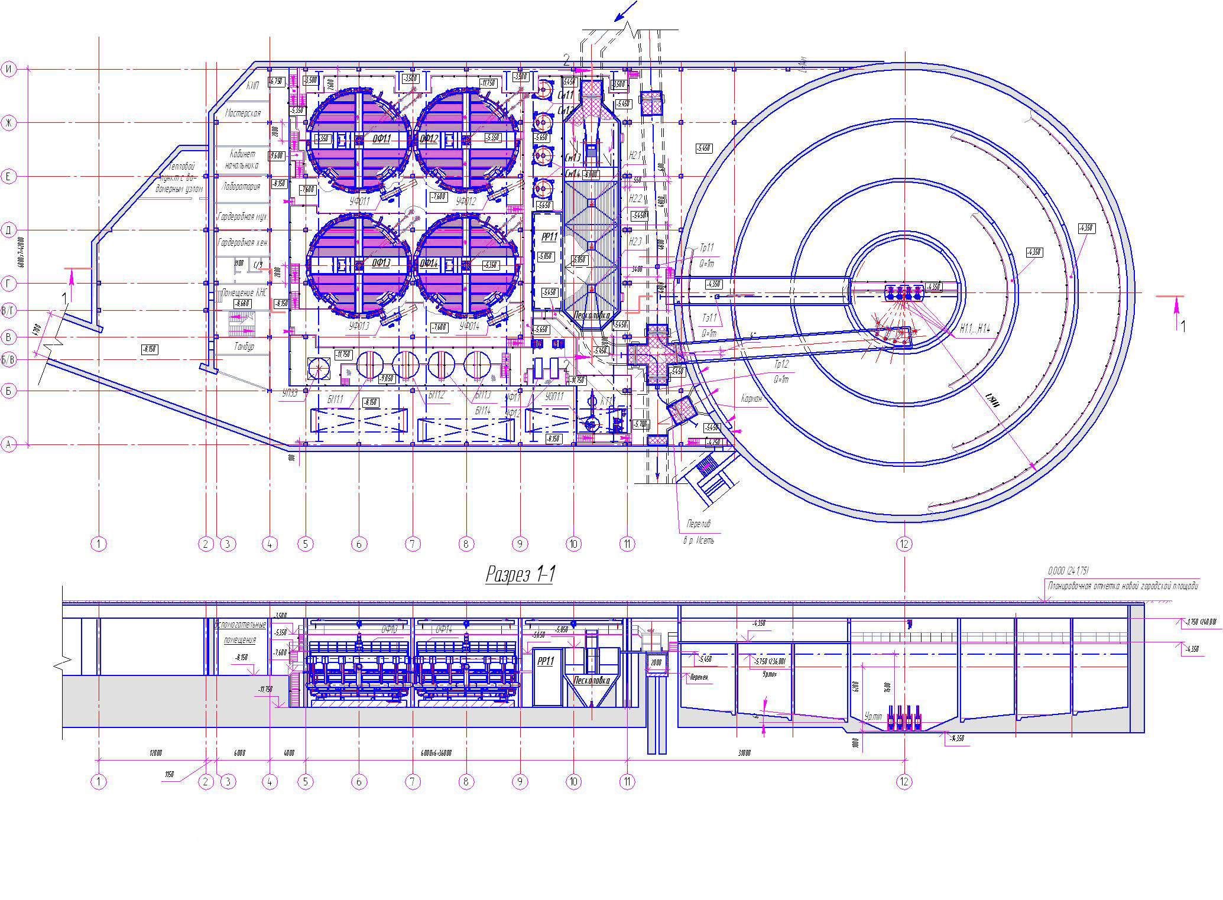
Подземная компоновка Левобережных очистных сооружений на Малаховском коллекторе ливневой канализации Екатеринбурга
по рабочему проекту ЭКО-ПРОЕКТ

Slide 33
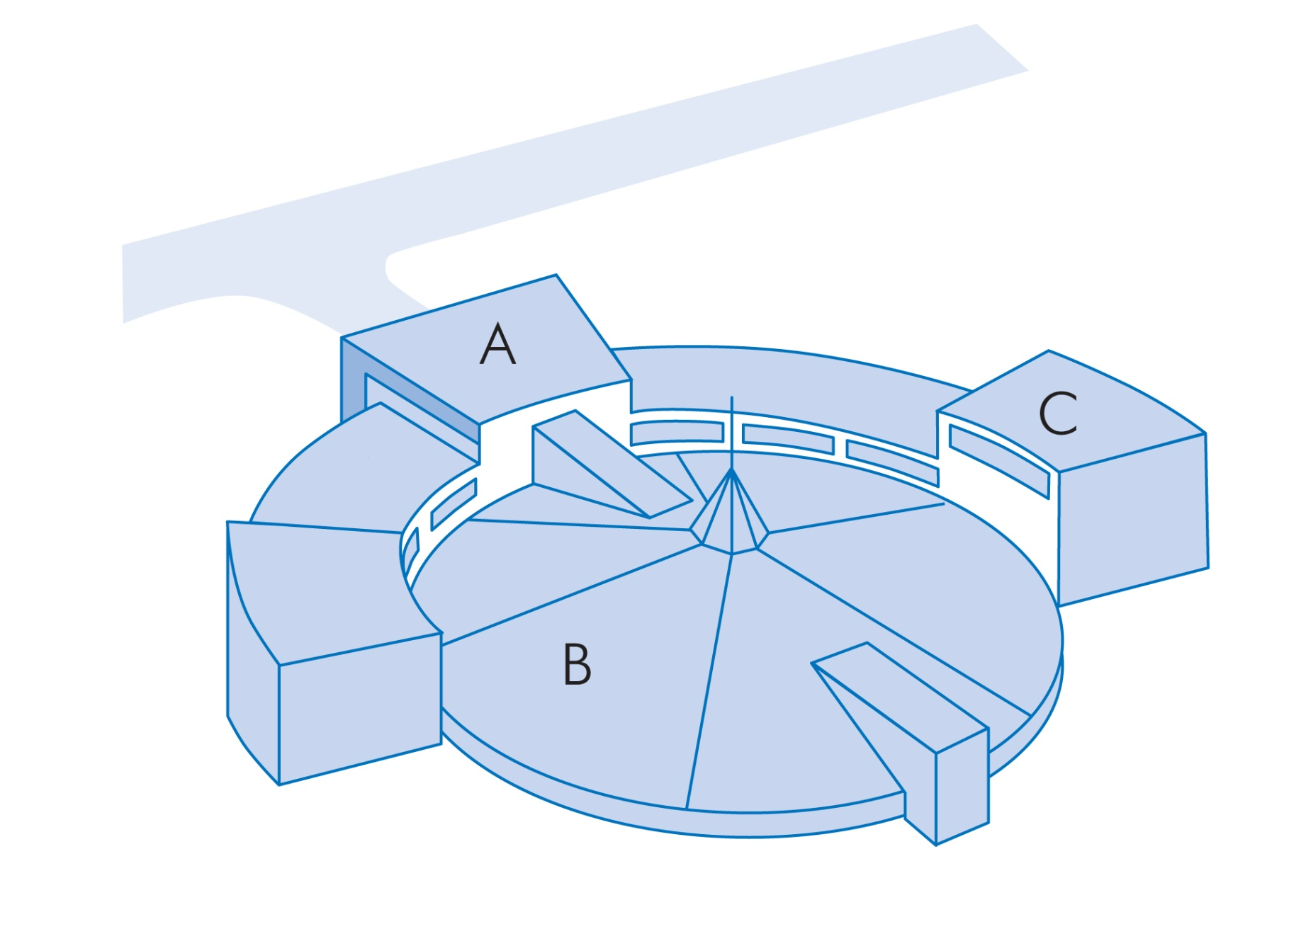
А – технологические блоки;
В – регулирующий резервуар (ливненакопитель);
С – блок вспомогательных помещений
Наземная компоновка очистных сооружений
дождевой канализации г. Екатеринбурга

Slide 34
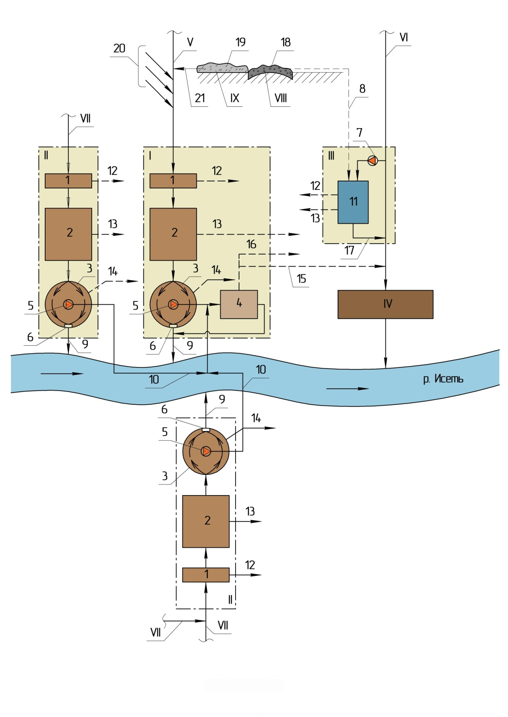
I – городские очистные сооружения дождевой канализации;
II – насосные станции дождевой канализации;
III – снегосплавные пункты;
IV – очистные сооружения хозбытовой канализации;
V – наиболее крупные коллекторы дождевой канализации;
VI – крупные коллекторы хозбытовой канализации;
VII – меньшие коллекторы дождевой канализации;
VIII – дороги и другие территории с наиболее загрязненной частью снега;
IX – территории и поверхности с наименее загрязненной частью снега
Принципиальная схема одного из «кустов» системы очистки сточных вод дождевой канализации г. Екатеринбурга

Slide 35
ЭКО-ПРОЕКТ г р у п п а к о м п а н и й
Благодарим за внимание!
620075, Россия, г. Екатеринбург, ул. Первомайская, 15, оф. 900
Телефоны: +7- (343) 283-01-04, 283-01-05, 283-01-06
сот. тел.: +7-912–22–47-303
E-mail: mail@eco-project.ru
WEB: www.eco-project.ru

Slide 36
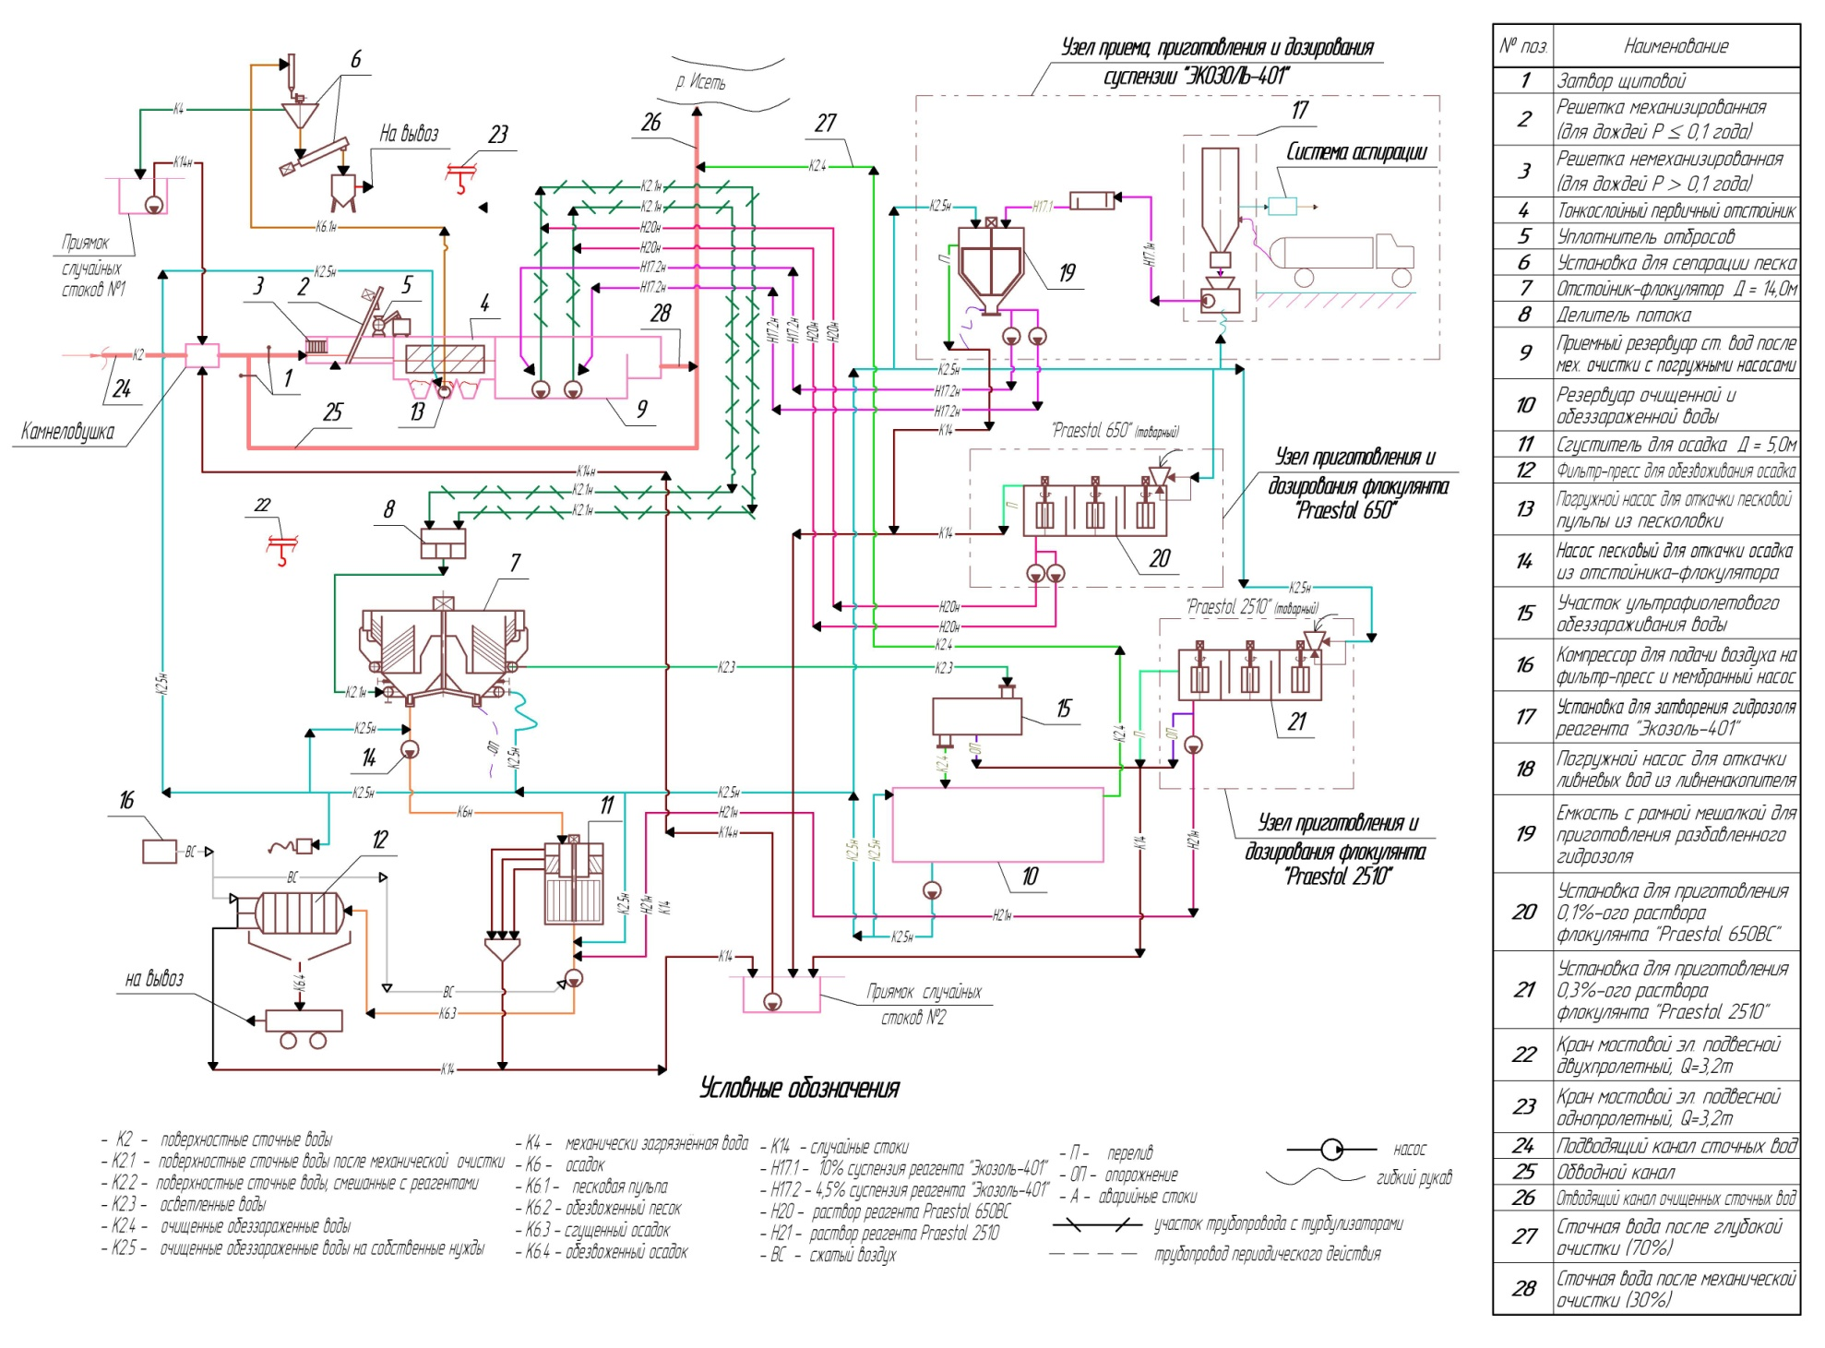
Очистные сооружения ливневой канализации в Красногорском районе
г.Каменск-Уральский (вариант I – без регулирующего резервуара) Технологическая схема

Slide 37
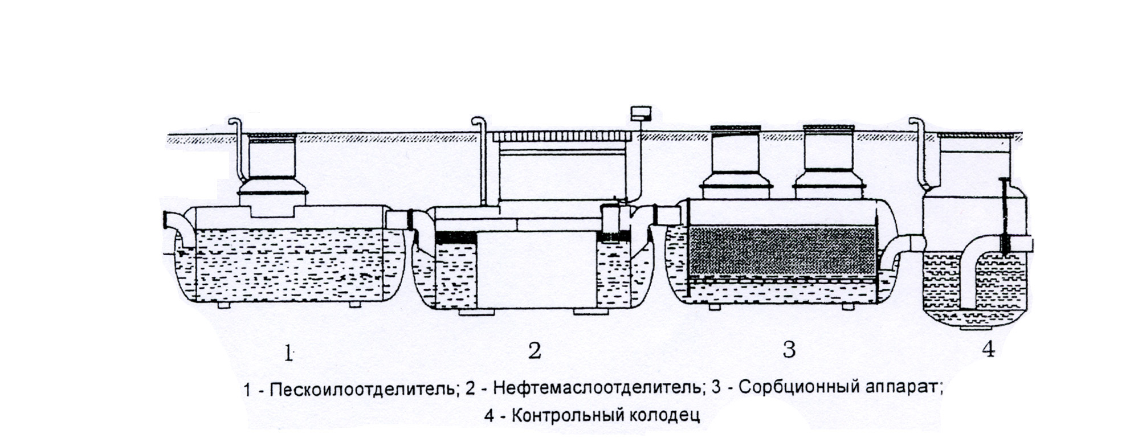
Установка для очистки ливневых стоков

Slide 38
Результаты очистки промышленно-ливневых сточных вод
 | Норматив | Поверхностный сток г. Екатеринбурга |  |  | Промливневой сток ОАО “Уралмаш”
 |  | Исходный сток | Реагент. осветлен Стадия I | Фильт-рование Стадия II | Исходный сток | Безре-агентное осветлен | Реагент. осветлен Cтадия I | Фильтро-ванный Cтадия II
1 | 2 | 3 | 5 | 6 | 7 | 8 | 9 | 10
рН | 6,5-8,5* | 7,2 - 8,3 | 7,2-8,3 | 7,2 - 8,3 | 7,0-8,5 | 7,0 - 8,5 | 7,0 - 8,5 | 7,0-8,5
Сухой остаток мг/л | 1000* | 80-500 | 80-500 | - | 300-450 | 300-450 | 300-450 | 300-450
Взвеш. вещест-ва, мг/л | 5* | 1500 - 2500 | 5-8 | <0,4 | 40-80 | 20-80 | 5-8 | 0,4-2
н/пр., мг/л | 0,05** | 4 - 60 | 0,1-0,2 | 0,03-0,08 | 8-10 | 1,5-8 | 0,15-0,2 | 0,03-0,08
ХПК, мг О/л | 15* | до 120 | 10-15 | 10 | 20-50 | 20-50 | 10-15 | 10-15
Fe(общ) мг/л | - | до 50 | 0,1-0,2 | 0,05 | 2-4 | 0,7-4,0 | 0,2-0,4 | 0,04-0,1
Медь, мг/л | 0,001** | до 1,6 | <0,005 | 0,001 | 0,02-0,04 | 0,02-0,04 | 0,005 | 0,001
Цинк, мг/л | 0,01** | 2,0 - 2,7 | 0,03-0,04 | 0,01 | 0,03-0,08 | 0,03-0,08 | 0,03-0,04 | 0,01
Свинец, мг/л | 0,1** | до 0,6 | 0,015-0,02 | 0,01 | - | - | - | -
Кадмий мг/л | 0,005** | до 0,02 | <0,003 | <0,003 | - | - | - | -
Хром, мг/л | 0,007** | 0,1 - 0,15 | <0,005 | <0,005 | 0,02-0,03 | 0,02-0,03 | 0,02 | 0,002
Марга-нец, мг/л | 0,01** | 0,2 - 0,27 | 0,008-0,011 | 0,01 | - | - | - | -
Титан, мг/л | 0,6** | 0,05 - 0,07 | <0,003 | <0,003 | - | - | - | -
* ПДК водных объектов рыбохозяйственного значения
** требования к воде для хозяйственно-питьевого и культурно-бытового использования

